Slide 1
Компетентностно-ориентированные задания по формированию исследовательских компетенций учащихся на уроках биологии
МУНИЦИПАЛЬНОЕ БЮДЖЕТНОЕ ОБЩЕОБРАЗОВАТЕЛЬНОЕ УЧРЕЖДЕНИЕ «РОДНИКОВСКАЯ ШКОЛА-ГИМНАЗИЯ»
Симферопольского района Республики Крым
ОКПО 00833941; ОГРН 1159102031703;ИНН/КПП 9109010469/910901001; ОКУД 0301001
ул.40 лет Победы,9, с.Родниково, Симферопольский район, РК, 297540
тел/факс 3(652)344-223, e-mail: shkola.rodnikovskaya@mail.ru
Мамутова З.Б.,
учитель биологии
МБОУ «Родниковская школа-гимназия»
Симферопольского района

Slide 2
Мы слишком часто даем детям ответы, которые надо выучить, а не ставим перед ними проблемы, которые надо решить. Р. Левин
Компетентностно-ориентированное задание – это
способ включения учащихся в активную познавательную деятельность (ситуациях), цель которых формирование учебных умений и навыков
задание, которое требует использования знаний в условиях неопределенности, за пределами учебной ситуации, организует деятельность учащегося, а не требует воспроизведения им информации или отдельных действий (В. А. Болотов)

Slide 3
Формирование компетенций
Деятельностный характер КОЗ выражается в том, что при его выполнении «включаются» и развиваются различные универсальные учебные действия. Прежде всего, это универсальные учебные действия, связанные с формированием следующих компетентностей:
информационная компетентность (умение работать с информацией - смысловое чтение, анализ, синтез, сравнение, обобщение и т.д.),
исследовательская компетентность (научное объяснение явлений, распознавание и постановка научных вопросов, использование научных доказательств, выявление научной проблемы),
коммуникативная компетентность (владение устной и письменной речью),
компетентность разрешения проблем

Slide 4
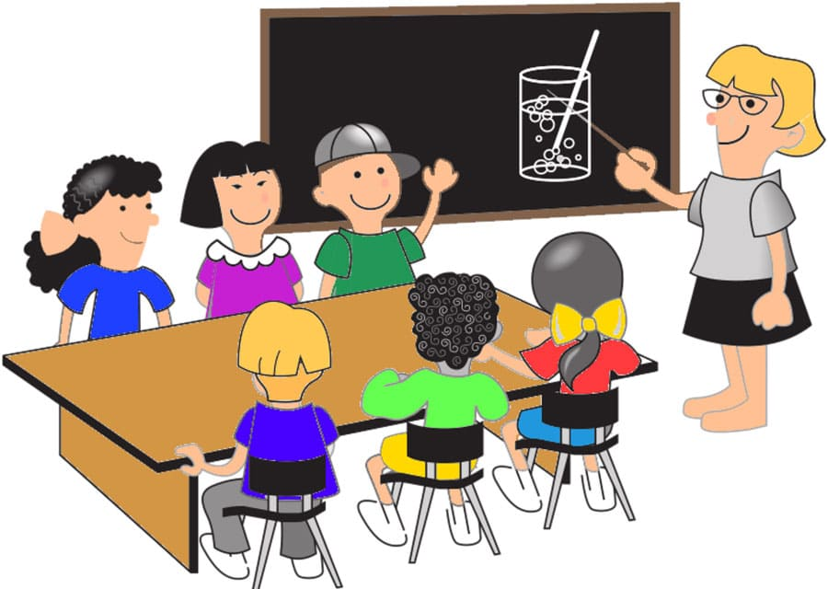
Признаки КОЗ
имитация жизненной ситуации;
обучающий характер, адаптация к возрастному уровню учащихся;
выход за рамки одной образовательной области;
наличие заметно большего, по сравнению с обычными учебными задачами, набора данных, среди которых могут быть и лишнее;
часть необходимых данных отсутствует; предполагается, что учащиеся должны самостоятельно найти их в справочной литературе.

Slide 5
Структура КОЗ
1. Стимул (мотивационная часть)
мотивирует учащегося на выполнение задания;
моделирует практическую, жизненную ситуацию;
при необходимости может нести функцию источника информации.
2. Задачная формулировка
деятельность, которую учащийся должен выполнить для получения результата
понимается однозначно: ЧТО делать и КАК делать

Slide 6
3. Источник информации
содержит информацию, необходимую для успешной деятельности учащегося по выполнению задания
соответствует возрасту
на одном источнике (наборе источников) может строиться несколько заданий.
4. Инструмент проверки
модельный ответ - перечень вероятных верных и частично верных ответов для задания открытого типа с заданной структурой ответа
ключ - эталон результата выполнения учащимся задания закрытого типа
бланк наблюдения - способ детализации критериев оценки процесса деятельности учащегося по выполнению задания.

Slide 7
Уровни КОЗ
1 уровень (воспроизведения) - воспроизведение биологических фактов.
Учащиеся могут применять базовые знания в стандартных, четко сформулированных ситуациях. Они могут решать одношаговые текстовые задачи, стандартную систему обозначений, могут читать и интерпретировать данные, представленные в таблицах, на графиках, картах, различных шкалах.
2 уровень (уровень установления связей) - включает установление связей и интеграцию материала из разных тем, необходимых для решения поставленной задачи.
Учащиеся могут применять свои знания в разнообразных, достаточно сложных ситуациях. Они могут решать многошаговые текстовые задачи, могут интерпретировать информацию, представленную в таблицах и на графиках.
3 уровень (уровень рассуждения) - размышления, требующие обобщения и интуиции.
Учащиеся необходимо самостоятельно выделить в ситуации проблему, которая решается средствами биологии, и разработать соответствующую ей модель. Решить поставленную задачу, используя рассуждения и обобщения, и интерпретировать решение с учетом особенностей рассмотренной в задании ситуации.

Slide 8
Где можно использовать КОЗ
при изучении нового материала без предварительного объяснения учителя на основе актуализации ранее полученных заданий и самостоятельного микроисследования учащихся;
при изучении темы через укрупненные дидактические единицы или концентрированное объяснение нового материала с последующим расширением границ содержания за счет дополнительных сведений, полученных самостоятельно из учебника и других источников или представленных учителем.
КОЗ можно применять не только на этапе углубления и обобщения знаний и способов деятельности, но и на этапе контроля, что обусловлено возможностью дифференцировать с их помощью уровень подготовки выпускников.

Slide 9
Примеры заданий
6 класс. Тема «Отдел Папоротниковидные»
Герой повести Николая Гоголя “Вечер накануне Ивана Купала” Петро - увидел цветение папоротника:
“Глядь, краснеет маленькая цветочная почка и, как будто живая, движется. В самом деле, чудно! Движется, и становиться все больше и краснеет, как горячий уголь. Вспыхнула звездочка, что-то тихо затрещало, и цветок развернулся пред его очами, словно пламя, осветив и другие около себя. “Теперь пора!” – подумал Петро и протянул руку… Зажмурив глаза, дернул он за стебелек, и цветок остался в его руках”.
Проблема: Почему же так и не посчастливилось ботаникам найти чудесный цветок папоротника?

Slide 10
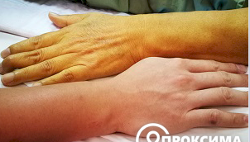
8 класс. Тема «Железы внутренней секреции»
Отрывок из проиведения И.С.Тургенева «Живые мощи» из «Записок охотника»:
"Голова совершенно высохшая, одноцветная, бронзовая — ни дать ни взять икона старинного письма; нос узкий, как лезвие ножа; губ почти не видать — только зубы белеют и глаза, да из-под платка выбиваются на лоб жидкие пряди желтых волос. У подбородка, на складке одеяла, движутся, медленно перебирая пальцами, как палочками, две крошечных руки тоже бронзового цвета…»
Какая болезнь описана в рассказе? Каковы причины этой болезни?

Slide 11
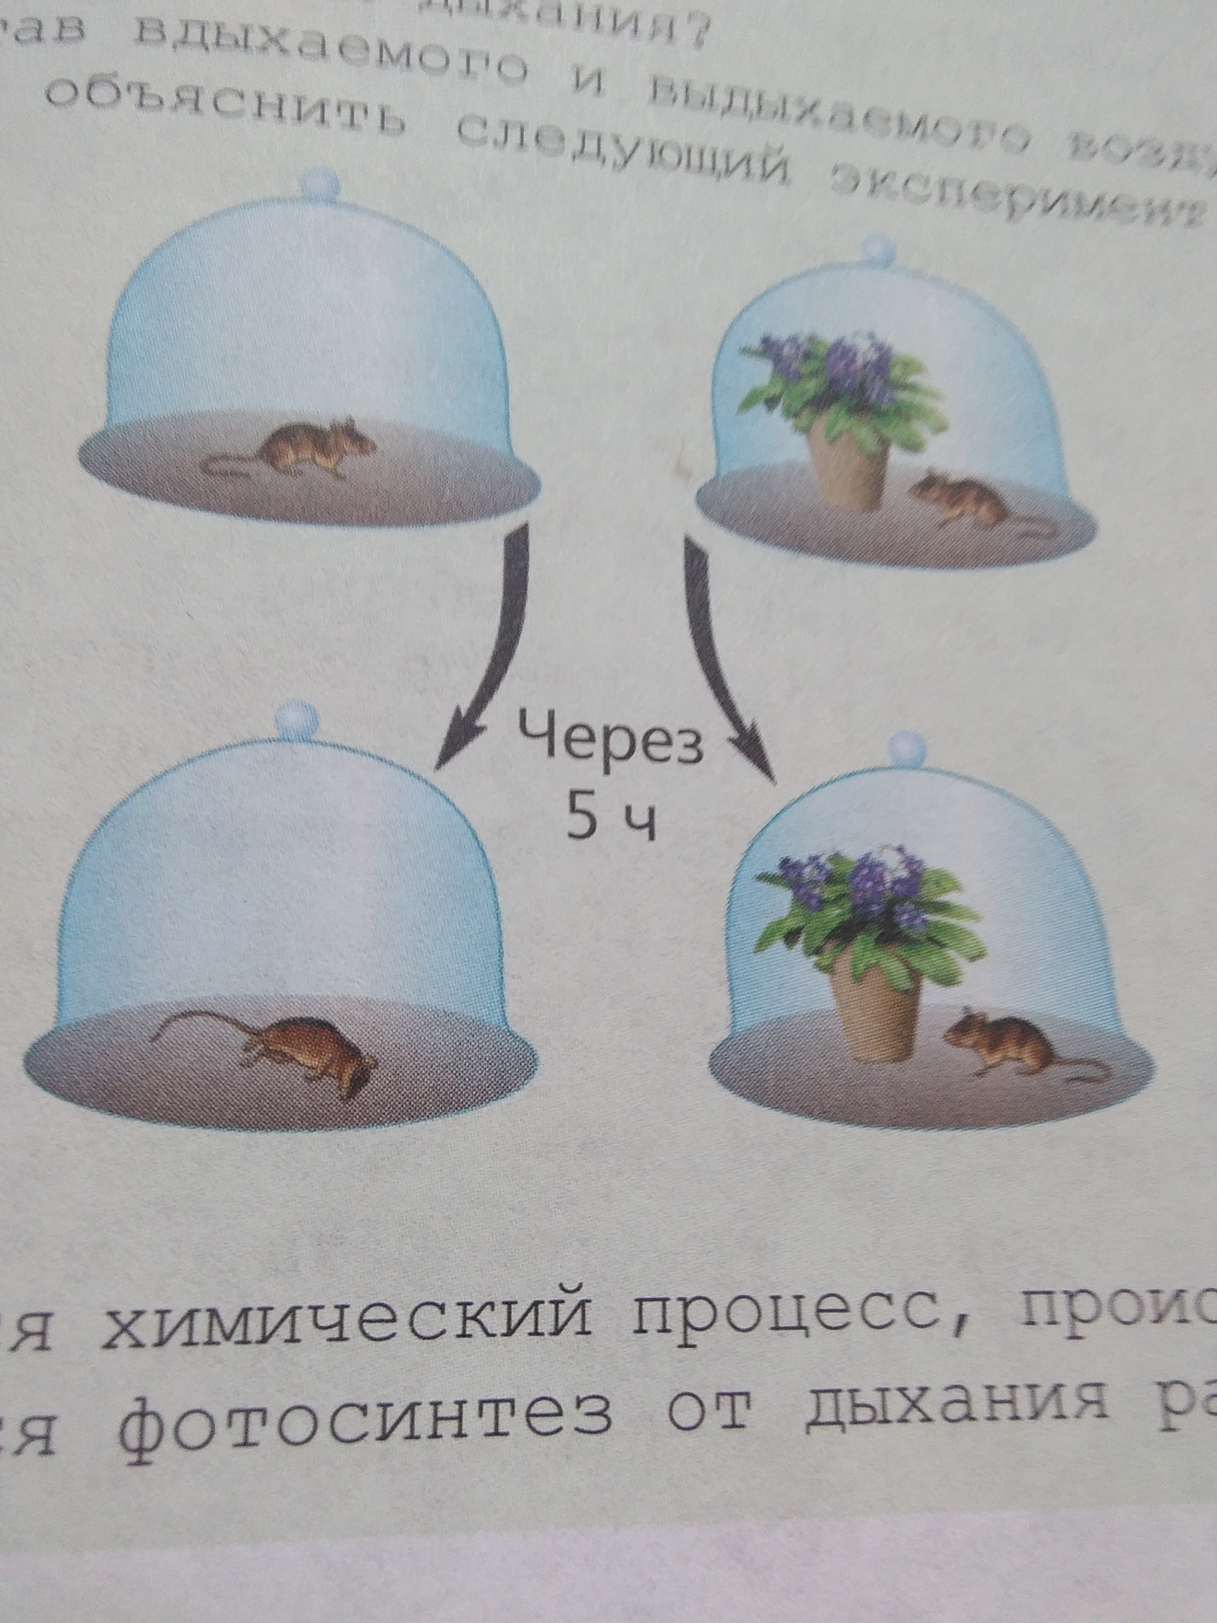
6 класс Тема «Фотосинтез»
Опыт Дж.Пристли
Дж.Пристли посадил мышь под стеклянный колпак, куда не попадала ни одна капля свежего воздуха. Сначала мышь дышала нормально. Потом она начала широко открывать рот и судорожно корчиться. Наконец она задохнулась и погибла.
«Этого я и ожидал! — сказал себе ученый. — Мышь израсходовала весь чистый воздух под колпаком. А тот, который она выдохнула, больше непригоден для дыхания».
Тогда Пристли повторил свой опыт, но проделал его несколько иначе. Вместе с мышью он поместил под колпак ветку мяты.
«….Через восемь-девять дней я нашел, что мышь прекрасно могла жить в той части воздуха, в которой росла ветка…»
Какой вывод можно сделать из данного опыта?

Slide 12
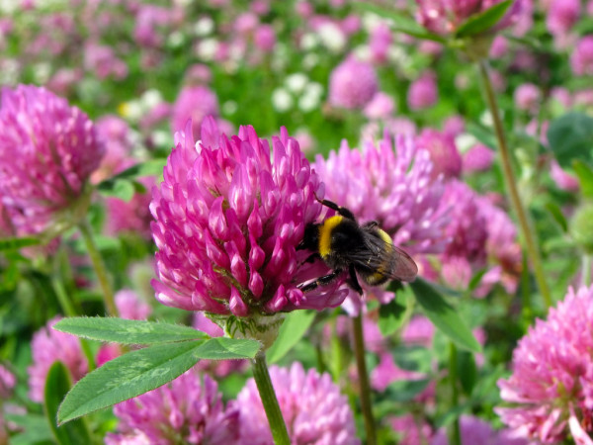
5 класс. Тема: «Методы биологии»
Представьте, что вы – исследователи. Перед вами стоит задача:
определить какие насекомые опыляют цветки клевера?
Какой метод вы будете использовать? Какое приборы для исследования с собой возьмете?

Slide 13
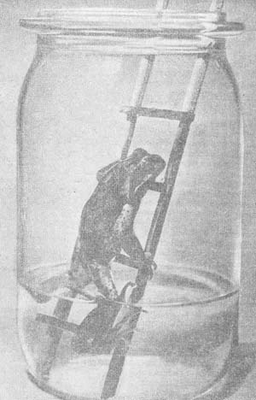
Тема «Земноводные» 7класс
Лягушка-барометр.
Для создания природного барометра необходимо сделать маленькую деревянную лесенку и опустить ее в стеклянную банку с водой. Затем посадить в банку лягушку (травяную, остромордую или озерную).
Через некоторое время, когда животное придет в себя, можно начинать наблюдение. Если лягушка поднимается по лесенке – ждите хорошей погоды, спускается – погода будет переменной. Лягушка болтается на поверхности воды – будет тепло, солнечно и сухо. Предсказания всегда верны.
В чем здесь дело?

Slide 14
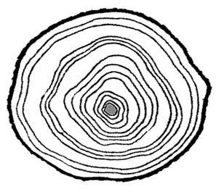
6 класс.
Тема «Строение и функции стебля»
Рассмотрите рисунок и ответьте на вопросы.
1. Сколько лет этому дереву?
2. Как вы определили возраст дерева?
3. Почему толщина различных годичных колец неодинакова?
4. Почему одно годичное кольцо имеет неодинаковую толщину?

Slide 15
9 класс Тема «Методы биотехнологии»
Прочитайте отрывок из статьи «Не забудь полить бабушку» (автор А. Нецветаева).
«Петербургский генетик Евгений Попов вырастил гибрид дерева и человека. Ученый выделил из клеток своих умерших родственников молекулы ДНК и вживил их в зародыш яблони…. Теперь он выходит в сад и разговаривает с яблоней, обращаясь к ней как к своей горячо любимой бабушке»
Материал статьи можно обсудить и с позиции биоэтики, и с позиции значимости генной инженерии.

Slide 16
Вывод
Компетентностно-ориентированны задания способствуют формированию компетенций (информационной, коммуникативной, учебно-познавательной, ценностно-смысловой и др.), при выполнении которых используются исследовательский, творческий, продуктивный характер деятельности.

Slide 17
Литература
http://www.knowbiology.ru/rastenia/paporotniki.html
https://zen.yandex.ru/media/patolog/kak-turgenev-v-svoem-rasskaze-opisal-strashnoe-zabolevanie-mnenie-patologa-5ce0e4750a0d8b00b24d0d4b
https://www.activestudy.info/mysh-pod-steklyannym-kolpakom/
https://pandia.ru/2659/
https://infourok.ru/sbornik-kompetentnostno-orientirovannyh-zadanij-po-uchebnomu-predmetu-biologiya-4192746.html

